Slide 1
APACHE HIVE
Danh sách thành viên
1412185 – Trần Thiên Hoàng
1412193 – Nguyễn Thái Học
1412240 – bùi đình khánh
1412367 – Hà Đình Nhân

Slide 2
NỘI DUNG THUYẾT TRÌNH
1
GIỚI THIỆU APACHE HIVE
2
LỊCH SỬ
3
CÀI ĐẶT
4
5
6
7
CREATE, DROP, ALTER DATABASE
HIVE SQL (WHERE, ORDER BY, GROUP BY, JOINS)
NGUYÊN LÝ/CƠ CHẾ
DEMO

Slide 3

1. Apachi Hive LÀ GÌ ?
GIỚI THIỆU APACHE HIVE
Là 1 kho dữ liệu (data warehouse)
Cho phép đọc – ghi, quản lý khối lượng dữ liệu lớn trên hệ thống lưu trữ phân tán (cụ thể là HDFS)
Thực hiện dựa trên cú pháp SQL

Slide 4
2. Các tính năng
GIỚI THIỆU APACHE HIVE
Cho phép dễ dàng thực hiện các thao tác trích xuất, vận chuyển và lưu trữ dữ liệu
Có thể xử lý dữ liệu với nhiều định dạng khác nhau (xlsx, csv, map, .input, … )
Có thể truy xuất trực tiếp đến kho dữ liệu dạng Files được lưu trữ trong HDFS
Thực hiện Query thông qua MapReduce
Ngôn ngữ thủ tục H-SQL

Slide 5
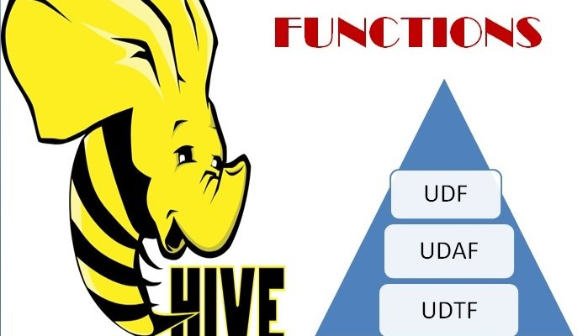
2. Các tính năng
GIỚI THIỆU APACHE HIVE
Cung cấp khá nhiều định dạng khác nhau để có thể làm việc với dữ liệu: Apache Parquet, Apache ORC,
Tích hợp các cức năng chuẩn của các phiên bản SQL trước: SQL 2003, SQL 2011
Hive SQL có thể mở rông các ra với các user code thông qua các user defined functions (UDFs), user defined table function (UDTFs), user defined aggregates function (UDAFs).
Notes:
cho phép các lập trình viên người đã quen thuộc với MapReduce framework có thể nhúng các mappers và reducers cho chính họ viết ra để thực thi nhiều hơn nữa các phân tích phức tập mà không được hỗ trợ bởi các hàm đã có sẵn trong ngôn ngữ HiveQL. HiveQL cung có thể được mở rộng với các custom scalar functions (UDF’s), aggregations (UDAF’s) và các table funtions (UDTF’s)
Hive có khả năng mở rộng theo chiều ngang tốt (thực thi tốt trên 1 hadoop cluster có số lượng máy biến đổi), có khả năng tích hợp với MapReduce framework và UDF, UDAF, UDTF; có khả năng chống chịu lỗi và mềm dẻo đối với các dữ liệu đầu vào của chính nó.

Slide 6
3.Mục đích
GIỚI THIỆU APACHE HIVE
Hive được thiết kế cho cộng đồng sử dụng ngôn ngữ SQL
Không cần thiết phải học 1 ngôn ngữ mới (như Pig hay Pig latin)
Không cần hiểu nhiều về các cơ chế của MapReduce
→ Có thể tổng hợp, tạo truy vấn và phân tích dữ liệu 1 cách dễ dàng

Slide 7
4. Sử dụng Hive khi nào ?
GIỚI THIỆU APACHE HIVE
Không được thiết kế cho OLTP
Không nên dùng cho các real-time queries và các cập nhật trên từng dòng trong 1 table
Những dự án không yêu cầu hiệu năng, tốc độ phản xạ (độ phản hồi cao)
Các dự án cần thời gian phát triển ngắn
Notes:
- Hive không được thiết kế để cho các giao dịch online (OLTP workloads)
Những dự án có những dữ liệu không thường xuyên thay đổi

Slide 8
Lịch sử của apache hive
LỊCH SỬ
Tháng 9 năm 2008, Hive chỉ là một dự án con của Apache Hadoop.
Hiện nay Apache Hive đã trở thành dự án mã nguồn mở quan trọng, được vận hành và xây dựng bởi các tình nguyện viên tại Apache Software Foundation.

Slide 9
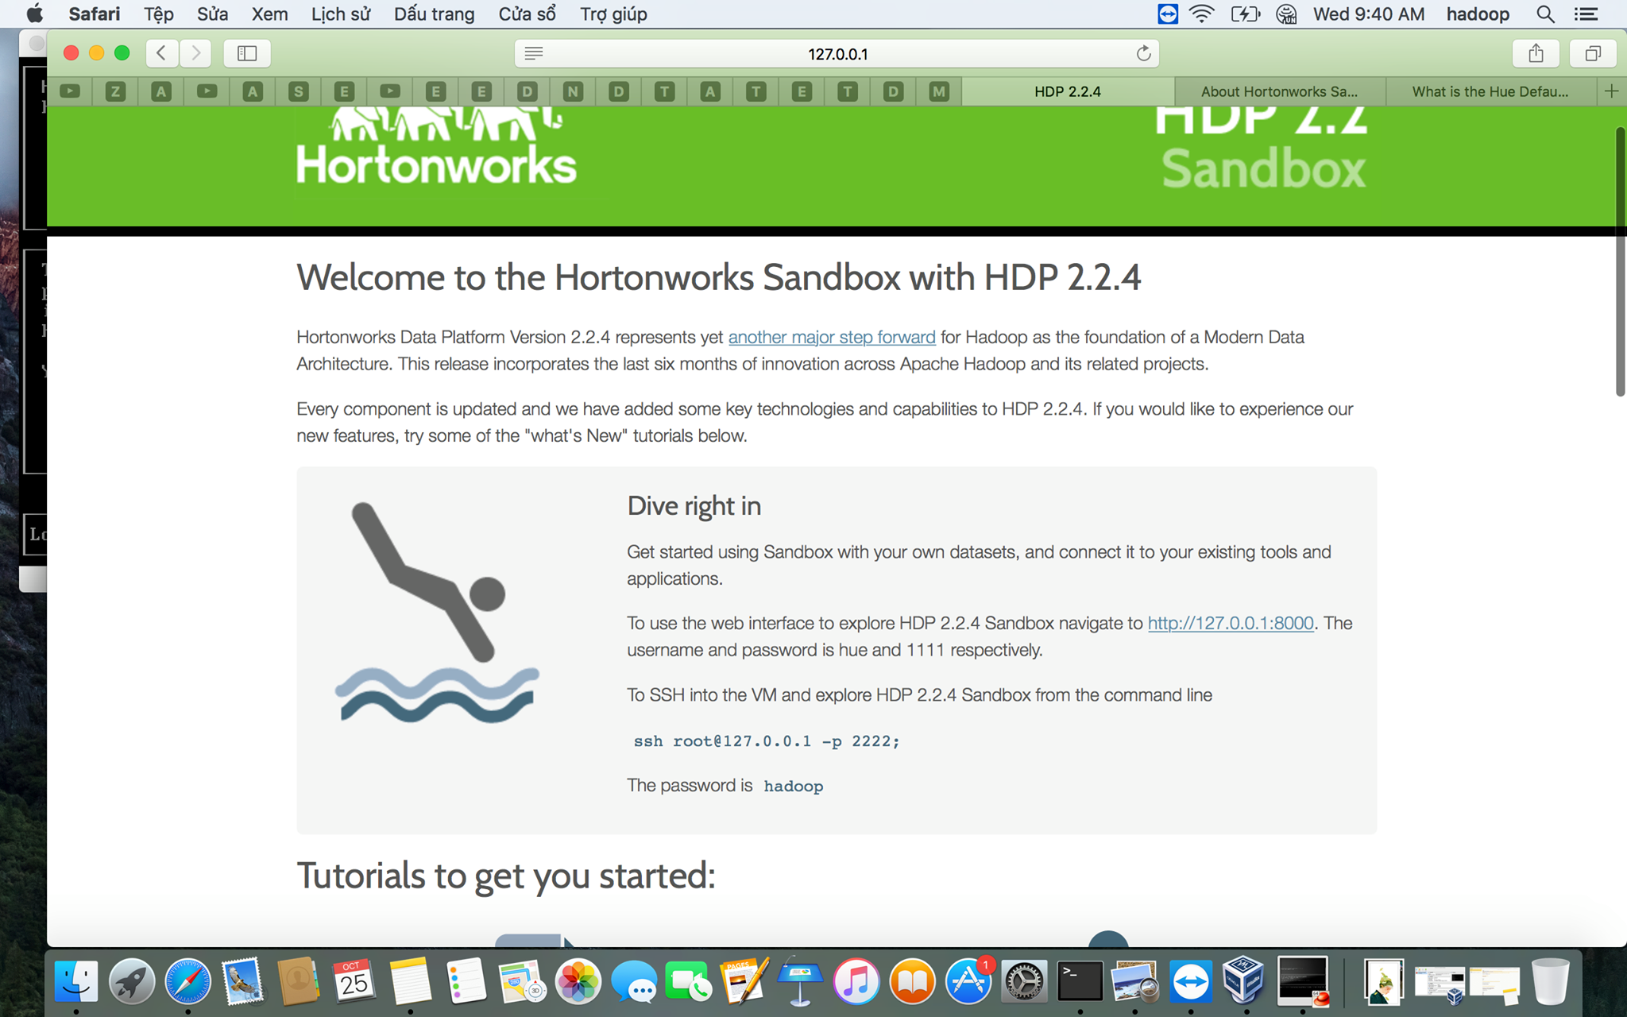
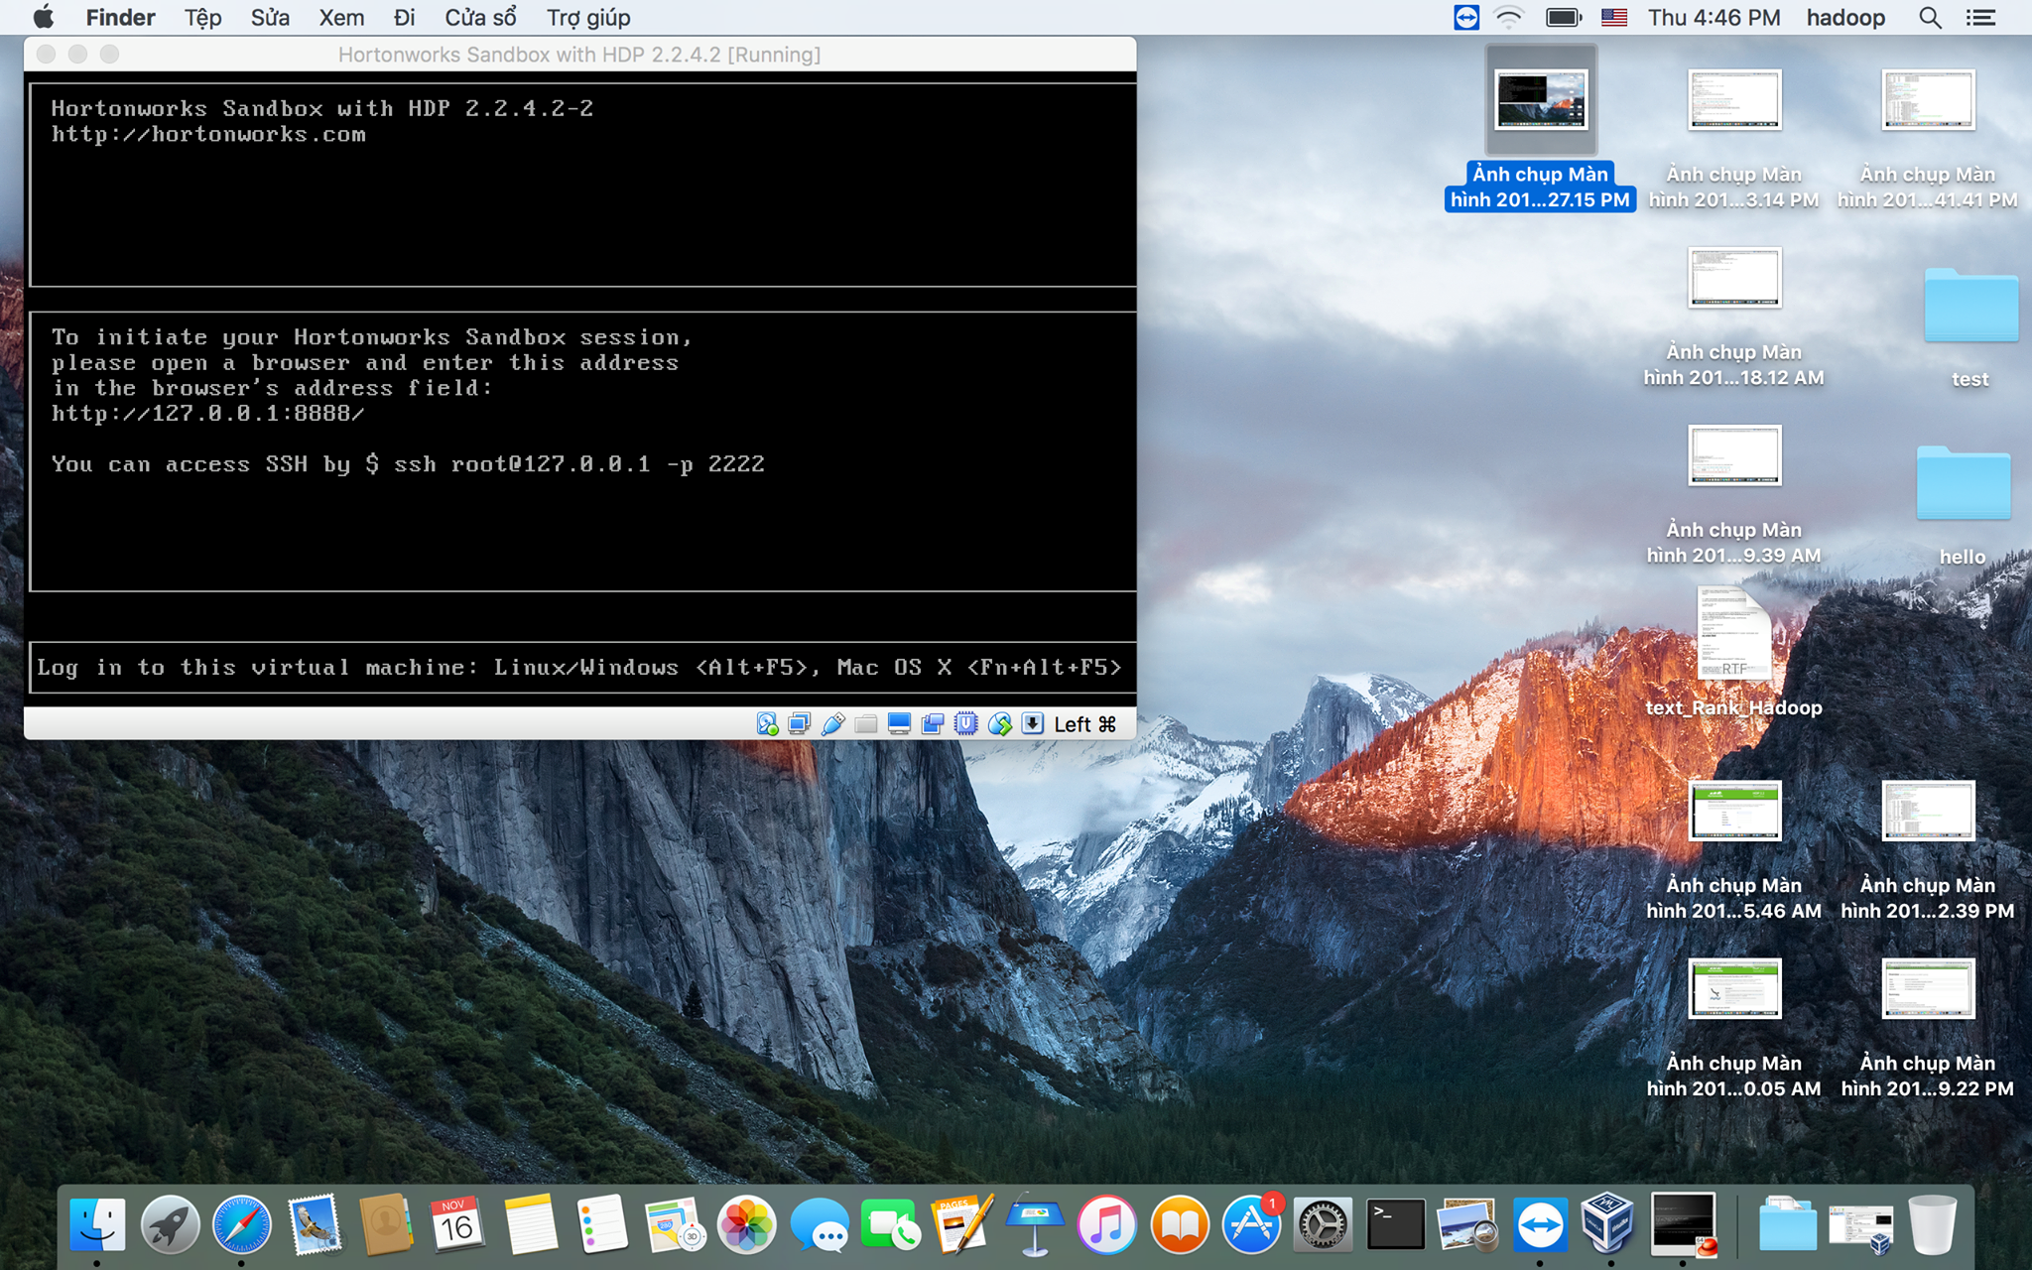

Cài đặt apache hive
Cài đặt
Hortonworks
Tại sao phải xài Hortonworks ?
Phương thức cài đặt
Docker
Virtual machine Centos
https://hortonworks.com/downloads/
Notes:
công cụ Hortonworks Data Platform
Là một nền tảng phát triển và xây dựng hoàn toàn mở, HDP được thiết kế để đáp ứng nhu cầu xử lý dữ liệu lớn của doanh nghiệp. HDP là linh hoạt, cung cấp khả năng mở rộng tuyến tính, mở rộng lưu trữ và tính toán trên một loạt các phương pháp truy cập (access methods), batch và real-time, search và streaming. Nó bao gồm một tập hợp toàn diện các khả năng xử lý dữ liệu cho doanh nghiệp như: governance, integration, security và operation.
cung cấp tất cả các khả năng cần thiết trong một nền tảng hoàn toàn mở, đã tích hợp, thử nghiệm và đã sẵn sàng cho doanh nghiệp sử dụng.

Slide 10
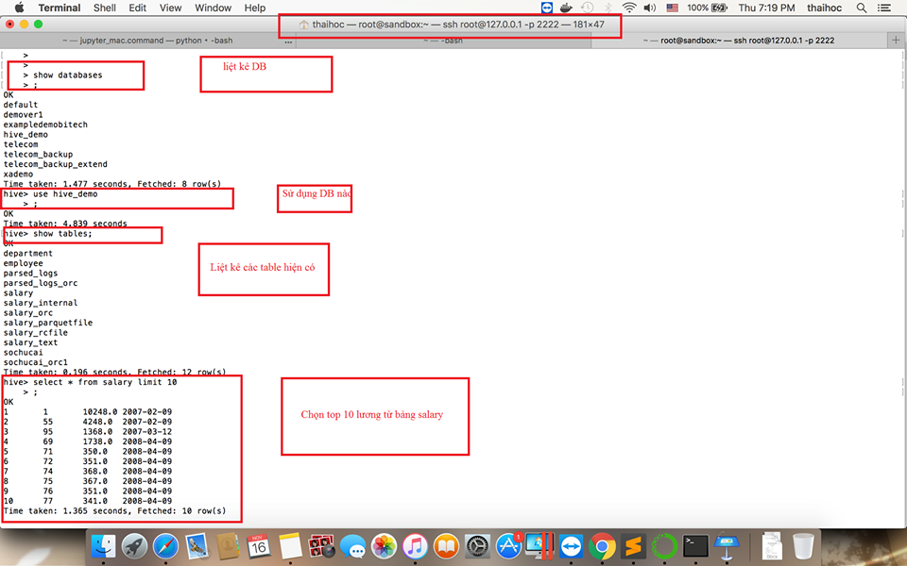
CREATE, DROP DATABASE
Câu lệnh tạo Database của Hive là:
CREATE DATABASE|SCHEMA [IF NOT EXISTS] <database name>
Để kiểm tra Database đã có trong Hive ta dùng lệnh:
SHOW DATABASES;
Câu lệnh Drop Database Hive
DROP (DATABASE|SCHEMA) [IF EXISTS] database_name [RESTRICT|CASCADE];
Notes:
Trong trường hợp dùng Restrict, nếu trong Database/Schema có table thì sẽ không drop database
Trong trường hợp dùng Cascade, nếu trong Database/Schema có table thì sẽ drop table trước rồi mới drop database/schema

Slide 11
Alter DATABASE
Trong sử dụng Alter DataBase trong Hive sẽ thay đổi các thuộc tính của Database.
ALTER (DATABASE|SCHEMA) <database_name> SET DBPROPERTIES (property_name=property_value, ...);
ALTER (DATABASE|SCHEMA) <database_name> SET OWNER [USER|ROLE] <user_or_role>;
ALTER (DATABASE|SCHEMA) <database_name> SET LOCATION “hdfs_path”;
Notes:
Có thể thêm thuộc tính (DBPROPERTIES), thay đổi role hoặc người dùng sở hữu Database( SET OWNER), hoặc thay đổi đường dẫn Database (SET LOCATION)
Hdfs = Hadoop Distributed File System
DBPROPERTIES:
Date
Creator
Email

Slide 12
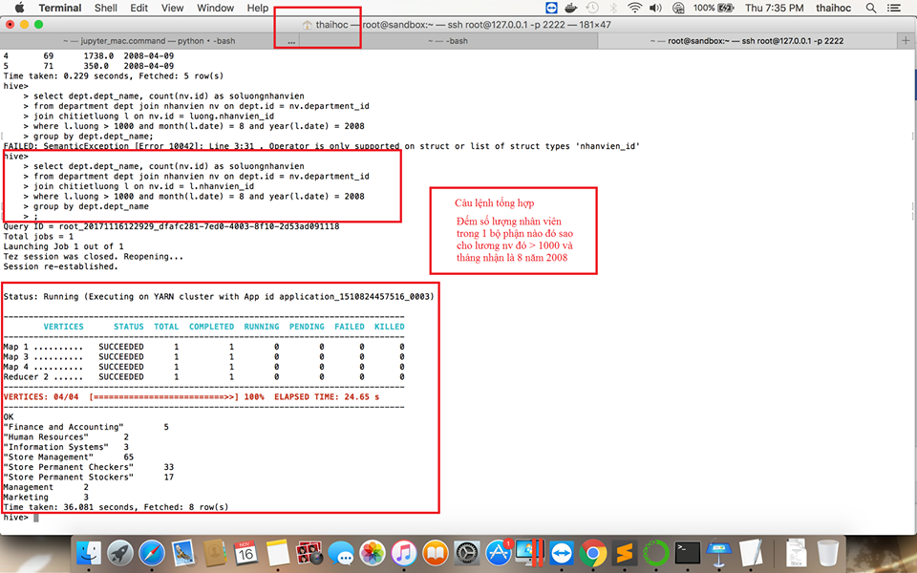
HIVE SQL (WHERE, ORDER BY, GROUP BY, JOINS)

Slide 13
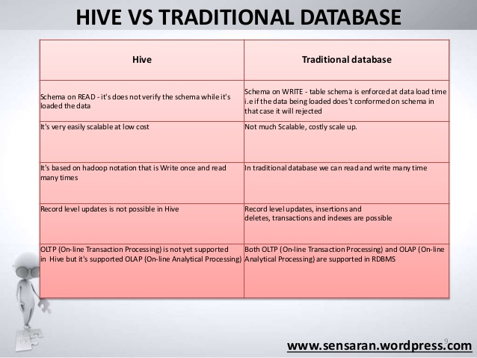
5.So Sánh HIVE and traditional DATABASE

Slide 14
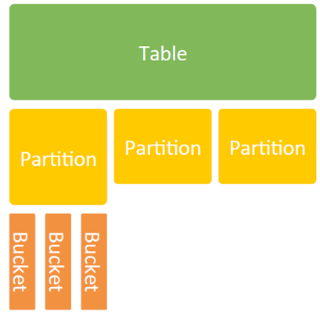
Tổ Chức Hive - overview
NGUYÊN lý
Notes:
Tables
Tương tự như bảng table trong RDBMS và chứa các dòng
Do Hive chỉ được xếp lớp trên HDFS
Do đó tables sẽ được ánh xạ trực tiếp vào các thư mục của hệ thống tập tin
Partition
Buckets
Dữ liệu hive được chia thành các buckets
Buckets được lưu trữ như các tập tin trong partitions trong hệ thống tập tin

Slide 15
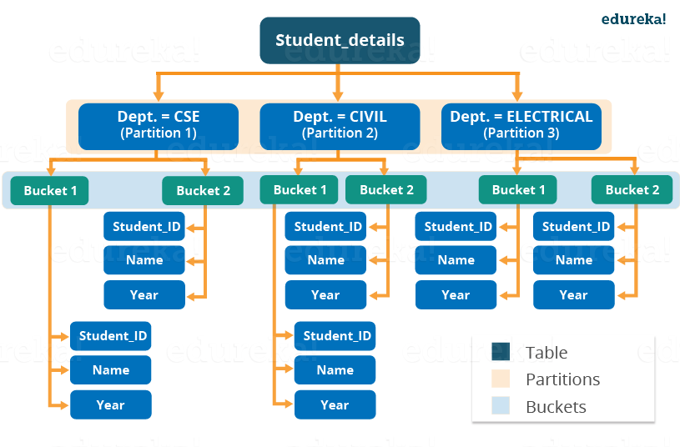
Tổ Chức Hive - overview
NGUYÊN lý

Slide 16
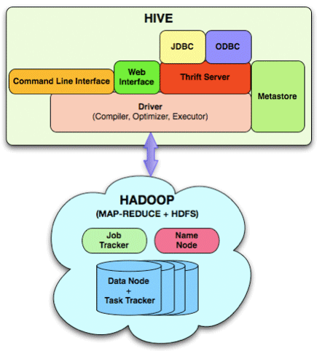
1. Tổ Chức Hive - architecture
Cơ chế

Slide 17
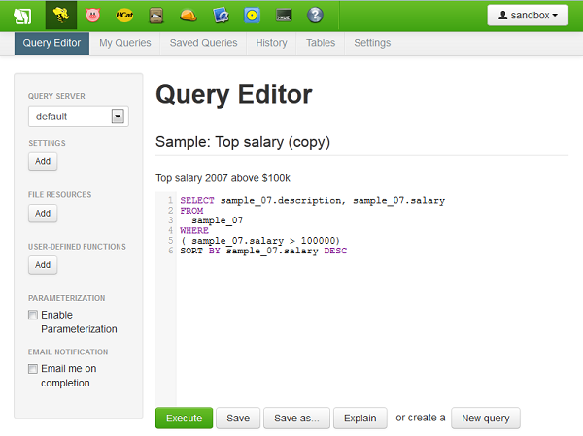
1. Tổ Chức Hive - architecture
Cơ chế
Hive UI
Hive driver
Hive metastore
Notes:
HIVE UI : cung cấp giao diện cho phép người sử dụng tương tác với hệ thống
Đây cũng chính là 1 trong những điểm mạnh của HIVE khi nó thân thiên với người dùng nói chung và người dùng SQL nói riêng
HIVE driver
Là nơi nhận các câu truy vấn và chuyển các truy vấn này thành các MapReduce Jobs để tiến hành xử lý yêu cầu của người sử dụng
HIVE Metastore
Là thành phần lưu trự các metadata như table, partition và buckets
Metastore sử dụng một CSDL quan hệ để lưu trữ dữ liệu

Slide 18
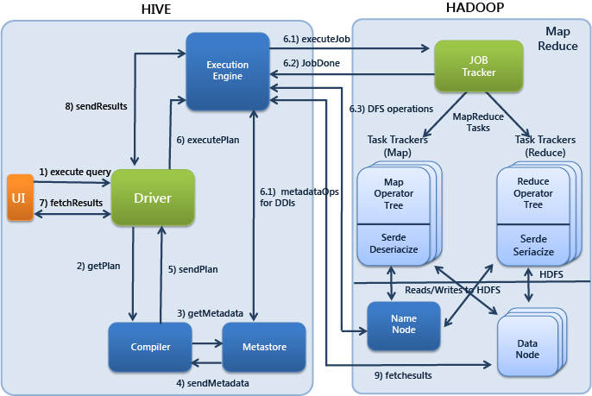
2. Hoạt động của hive
Cơ chế

Slide 19
DEMO

Slide 20
Thanks you for watching

Slide 21


